Slide 1
Đi học vui sao
Tuần 7
Bài
14
Em học vẽ
Luyện tập

Slide 2
MỤC TIÊU:
1
Phát triển vốn từ chỉ sự vật ( từ chỉ đồ dùng học tập)
2
Đặt câu nêu công dụng của dồ dùng học tập.
3
Đặt đúng dấu chấm hoặc chấm hỏi ở cuối câu.

Slide 3
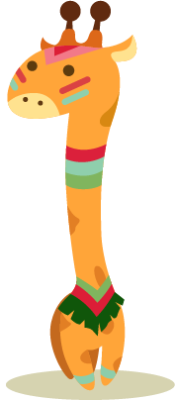
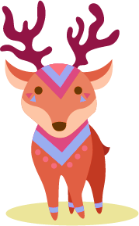
ÔN BÀI CŨ

Slide 4
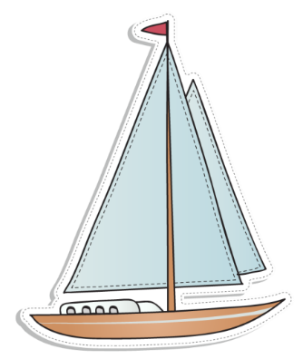
Đặt một câu nêu đặc điểm của một đồ vật trong trường em.
- Cột cờ cao chót vót.

Slide 5
1
Nói tên các đồ dùng có ở góc học tập.

Slide 6
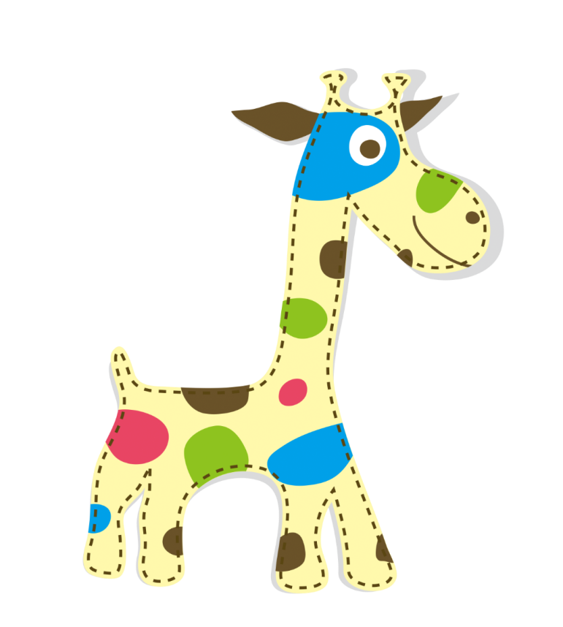
1
Nói tên các đồ dùng có ở góc học tập.
Cái ghế, cái đèn bàn, chiếc cặp sách, cái giá sách, cái cốc, sách, bút, kéo,…….

Slide 7
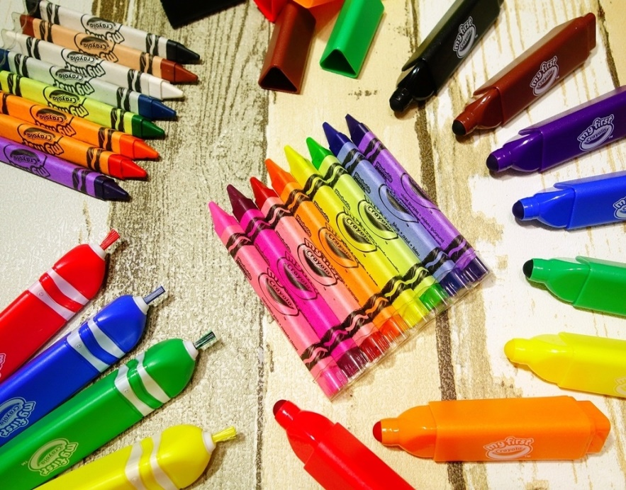
2
Đặt một câu nêu công dụng của một đồ dùng học tập.
Đây là đồ vật nào? Nó được dùng để làm gì?

Slide 8
2
Đặt một câu nêu công dụng của một đồ dùng học tập.
Đồ vật | tác dụng
bút màu | dùng để vẽ tranh
Bút màu dùng để vẽ tranh.

Slide 9
2
Đặt một câu nêu công dụng của một đồ dùng học tập.
Số thứ tự | Từ | Câu
1 | bút màu | Bút màu dùng để vẽ tranh.
2
3

Slide 10
3
Chọn dấu chấm hoặc chấm hỏi thay vào ô trống.
Bút chì: - Tẩy ơi, cậu giúp tớ một chút được không
Tẩy: - Cậu muốn tớ giúp gì nào
Bút chì: - Tớ muốn xóa hình vẽ này
Tẩy: - Tớ sẽ giúp cậu
Bút chì: - Cảm ơn cậu
?
?
.
Sau câu hỏi dùng dấu câu nào?
Trong đoạn thoại này, những câu nào là câu hỏi?
.
.

Slide 11
Dặn dò
Ôn tập cách đặt câu nêu công dụng của đồ vật .
Xem trước bài sau trang.

Slide 12
Tạm biệt và hẹn gặp lại
các con vào những tiết học sau!

